Slide 1





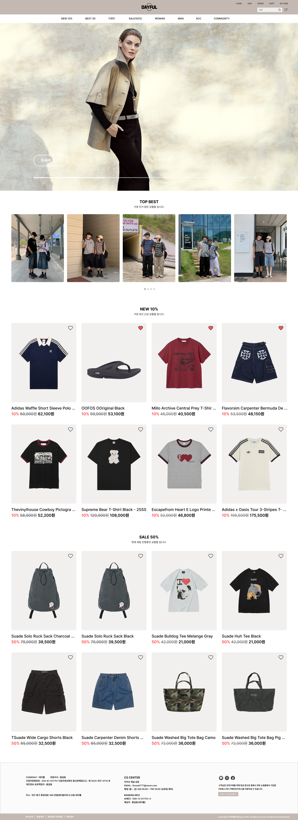
SHOPPING MALL
DAYFUL
TITLE
INDEX
HISTORY
LAYOUT
NAVIGATION
UI 기능구조
UI 기능구조
Page Title | 신상품 | Screen ID |  | Author | 2조 | Date | 2025.07.15
Screen Path | 메인화면 > 신상품
1
Description
1 | 메인 홈페이지로 이동
2 | 키워드 검색
3 | 신상품 목록 표시
4 | 인기 상품 표시
Related ID
Checkpoint
신상품과 인기 상품의 확인이 가능하다.
2
3
4

Slide 2
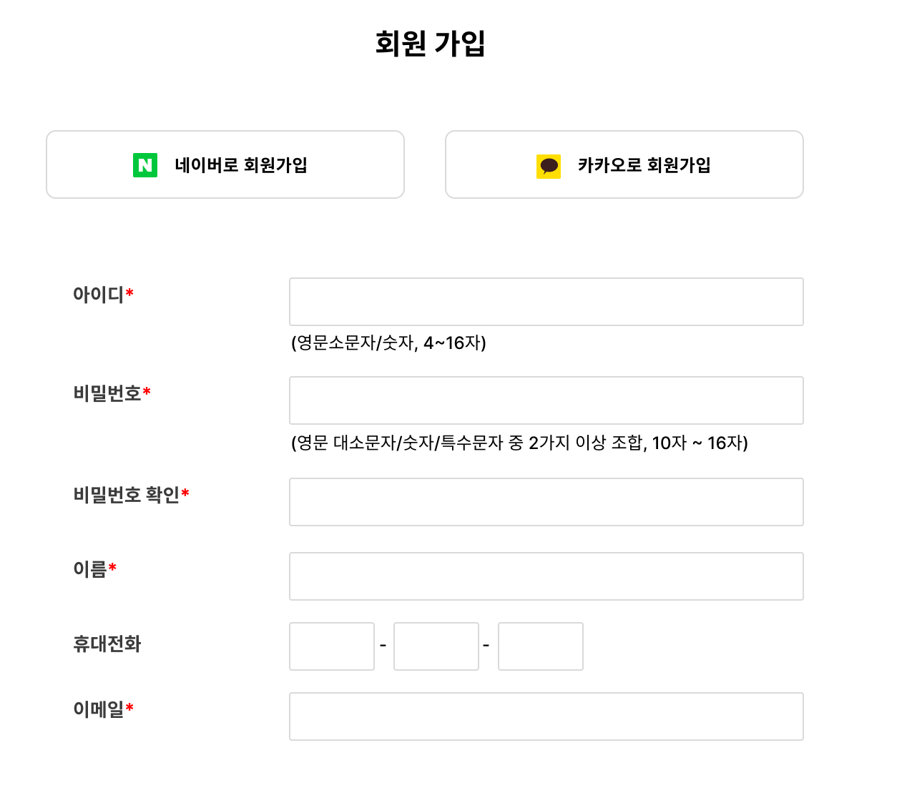
SHOPPING MALL
DAYFUL
TITLE
INDEX
HISTORY
LAYOUT
NAVIGATION
UI 기능구조
UI 기능구조
Page Title | 신상품 | Screen ID |  | Author | 2조 | Date | 2025.07.15
Screen Path | 메인화면 > 신상품
Description
1 | 로그인/회원가입 전 메인 페이지로 이동
2 | 로그인 메인화면으로 이동
3 | 회원가입 메인화면으로 이동
4 | 회원가입 메인화면
Related ID
1
2
3
4

